Slide 1
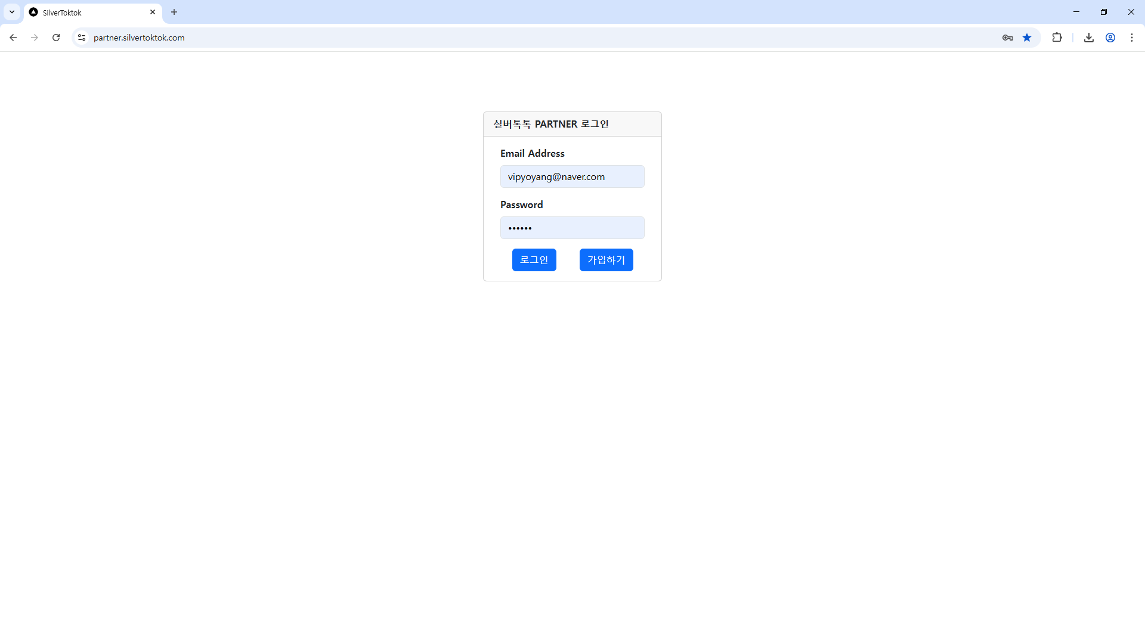
*앱 최초 실행 후 가입 필요
‘카카오톡으로 가입하기, 이메일로 가입하기‘ 중 선택
SMS로 발송된 보호자코드 입력해야 가입 완료됨.
*신환 입원 시 구글플레이/애플스토어에서 ‘실버톡톡‘ 설치
할 수 있도록 안내.
신환 입원
CMS > [회원 관리] > [환자목록] 에서 환자정보 추가
환자정보 추가 완료되면 환자정보에 입력한 번호로 SMS 자동 전송
혹시 자동 전송 안 될 경우, ‘보호자코드발급’ 클릭하여 보호자에게 보호자코드 SMS 발송
SMS로 발송된 보호자코드 입력 후 가입
*주보호자가 앱 내에서 다른 보호자를
연락처로 초대하여 부보호자 지정 가능
https://partner.silvertoktok.com 관리자 계정
ID: vipyoyang@naver.com PW: 123456
*중복 로그인 가능함.
*웹) 면회/제증명 신청 시 알림 기능은 없음. 주기적으로 새로고침 필요함.
*앱) 추후 관리자용/보호자용 두가지로 분리 계획

Slide 2
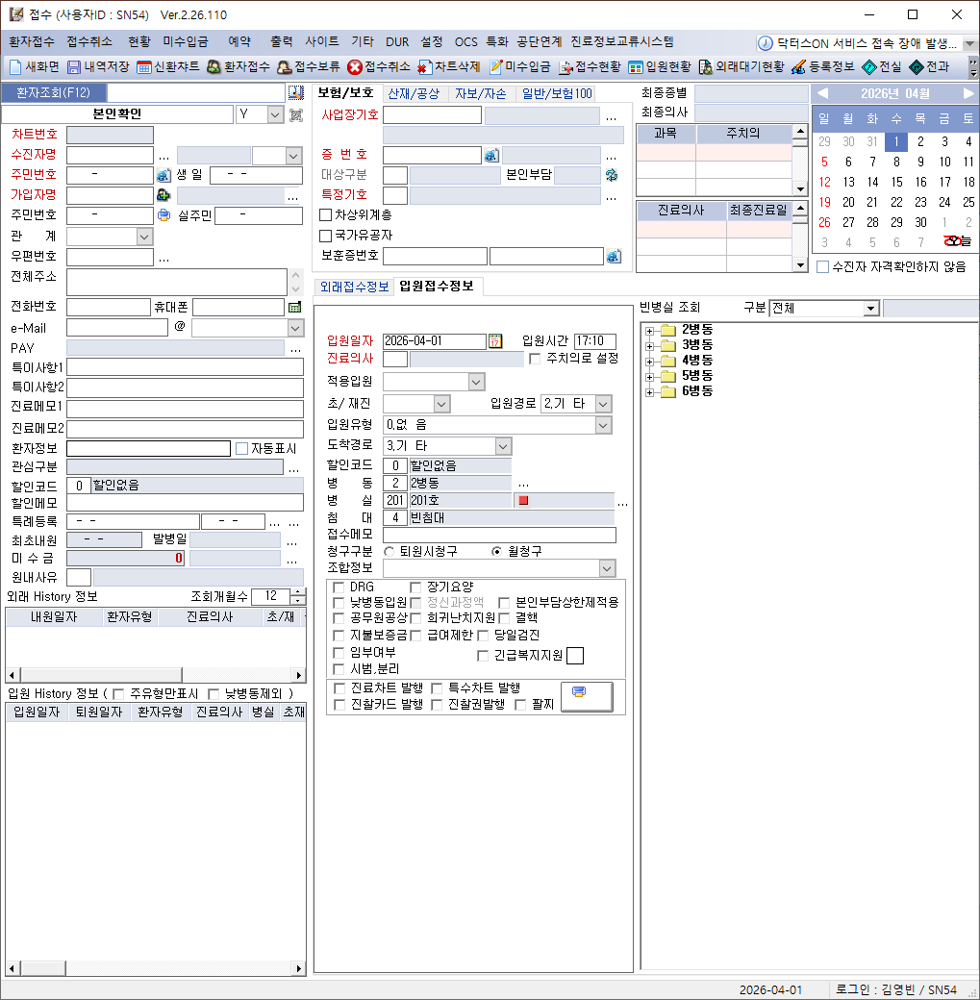
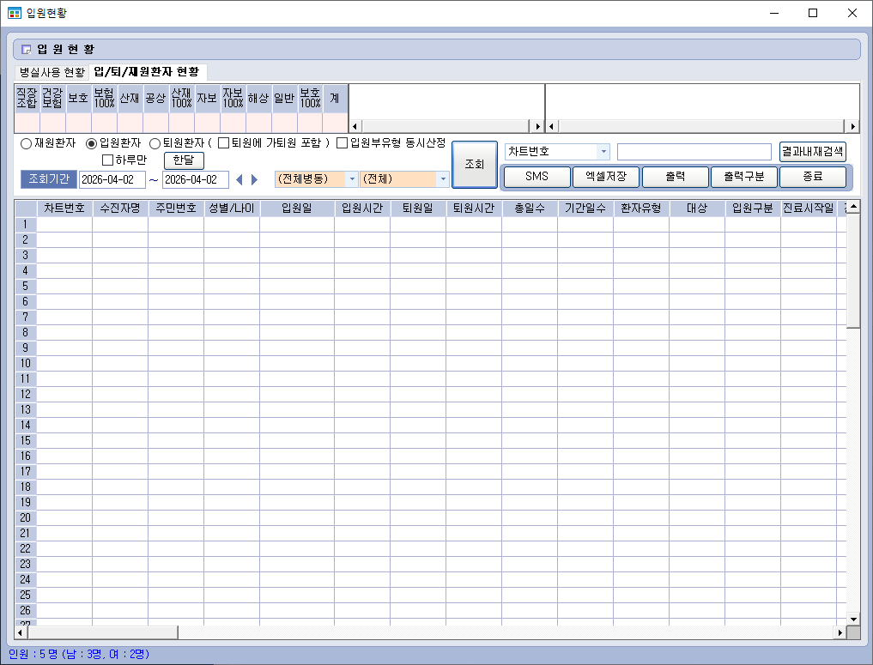
환자목록 준비
닥터스 [접수] > [입원현황]
‘입원현황’ 창에서 ‘입원환자’ 조회 후 엑셀 파일로 저장
[출력구분] > [전체] 체크 후 저장

Slide 3
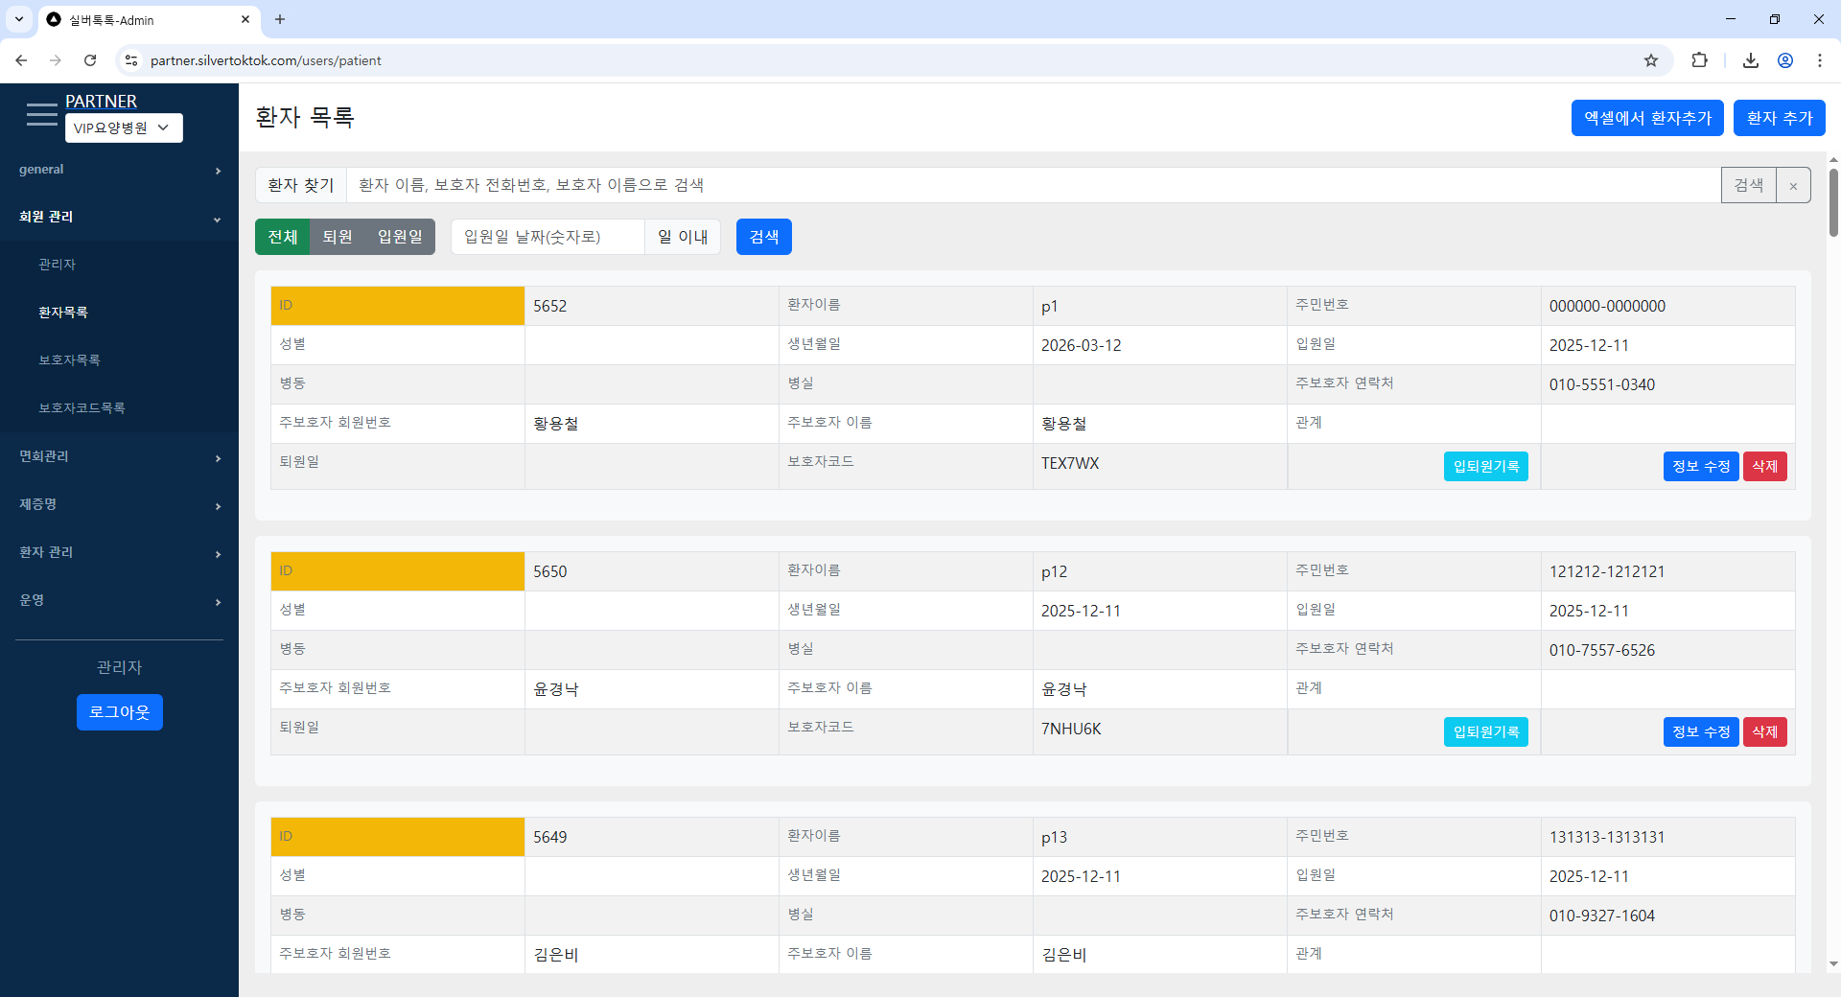
[회원 관리] > [환자목록]
‘엑셀에서 환자추가‘ 버튼 누르고 지난 단계에서 만든 엑셀 파일 선택하여 환자 추가
*매일 업로드 필요
*전실, 전동 있는 경우 환자정보 수정 필요

Slide 4
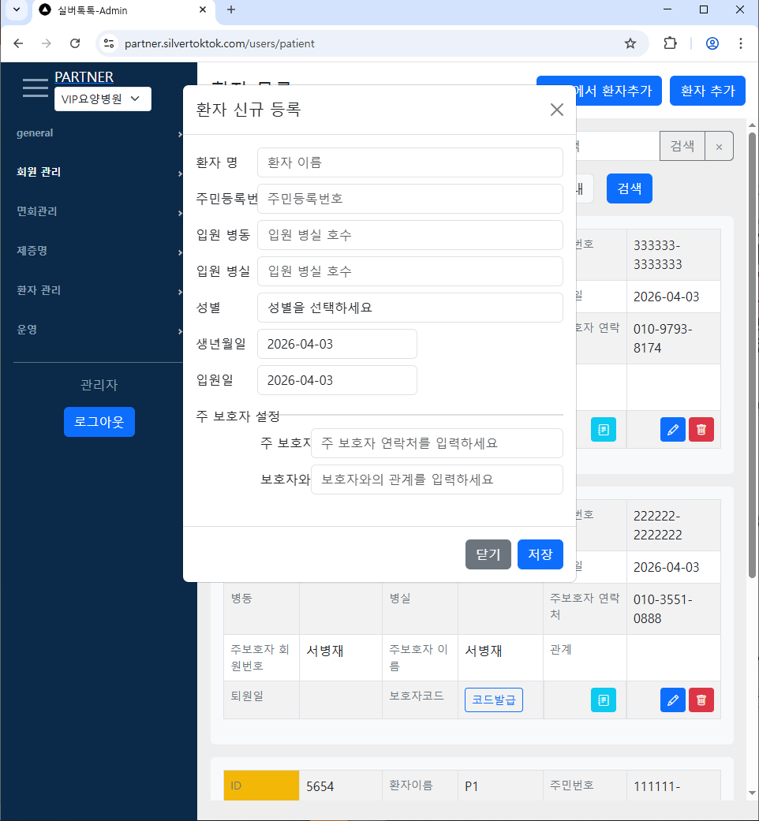
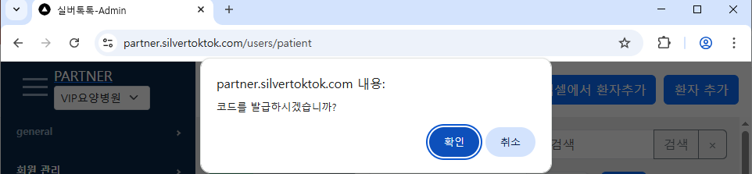
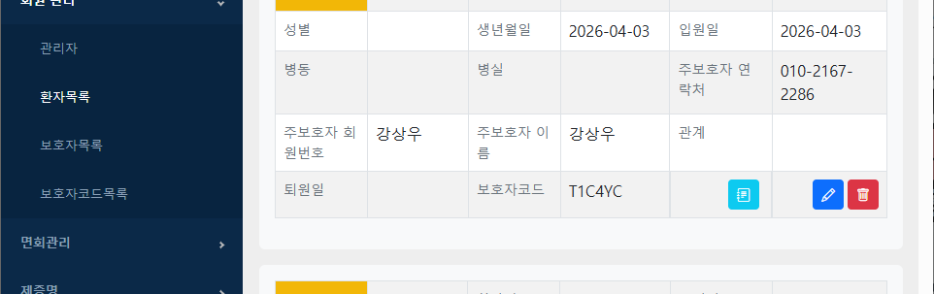
[회원 관리] > [환자목록] > 환자 추가 > 보호자코드 발송/확인
*클릭하면 보호자에게 SMS 발송됨. (최초 가입 시 기준)
*기존에 가입된 회원의 경우에도 ‘코드발급’ 버튼으로 보일 수 있으나, 클릭해도 기존에 발급된 코드 있어 새롭게 SMS 전송되지 않고 기존 계정으로 로그인 가능함.
*최초 가입 시 보호자코드 입력하여 가입된 계정은 추후 보호자코드 입력할 필요없지만, [환자 목록]에서 환자 및 보호자 검색하여 코드 확인은 가능함.
*3곳만 입력해도 환자 추가 가능

Slide 5
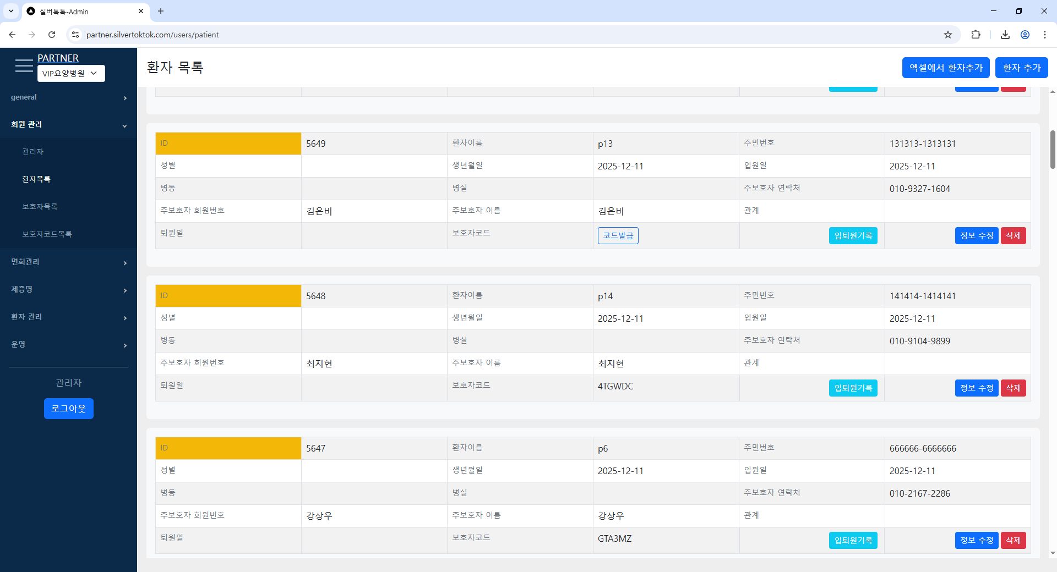
[회원 관리] > [환자목록]
보호자 코드 발급 필요할 경우
*클릭하면 등록된 주보호자 연락처로 코드 전송됨.
보호자 코드 발급되어 있는 경우

Slide 6
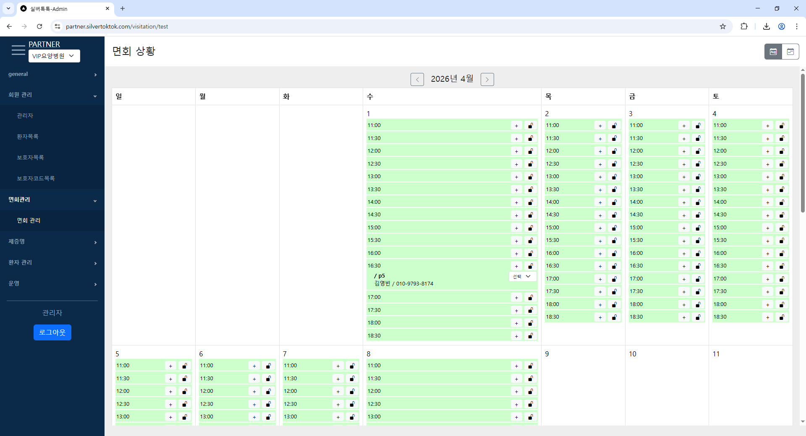
[면회관리] > [면회 관리]
- 면회 메뉴: 2, 3병동만 면회 예약제
- 면회 예약가능 요일: 월~일
- 면회 예약가능 시간: 30분 단위 (11:00~18:30)
*병원 사정으로 면회 불가능한 요일 또는 시간 있을 경우 CMS에서 자물쇠 아이콘 클릭하여 일정 날짜 또는 시간에 면회 불가능하도록 제한할 수 있음.
*(앱)면회 시작 시, 면회 종료 5분 전 알림 발송됨.

Slide 7
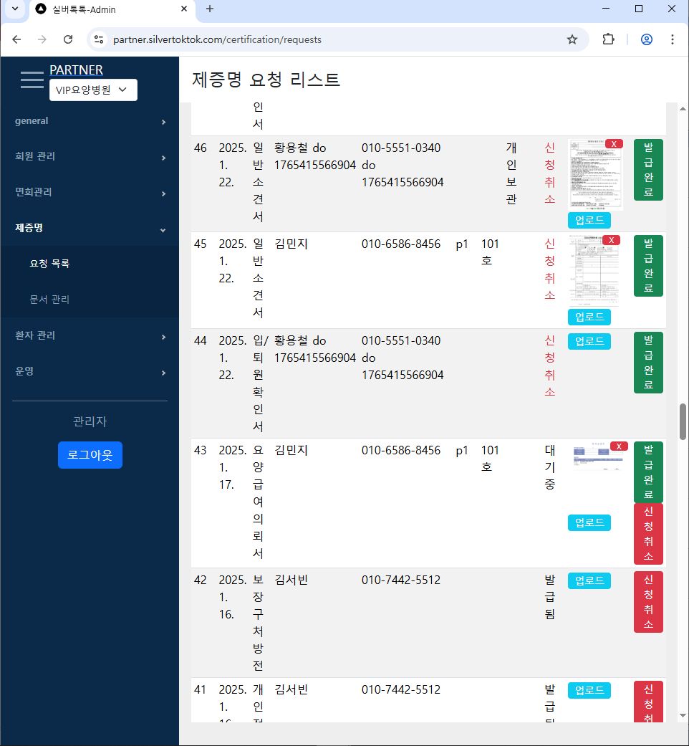
[제증명] > [요청 목록]
보호자가 서류 신청 후,
제증명 요청 시 ‘업로드’ 클릭하여 서류 업로드 후,
‘발급완료’ 클릭하면 앱에서 알림 발생함.
업로드된 서류 보호자가 앱에서 이미지로 다운로드 가능
*신청서 작성 필요함. 구비서류 제출 받아야 함.
*발급완료 시 앱에서 구비서류 안내 알림 뜸.
*업로드 시 파일 선택 잘못했을 경우 업로드된 서류
이미지 상단에 X 누르면 삭제 가능
*주치의 거부, 발급 제한 등의 이유로 발급 불가할 경우
‘신청취소’ 클릭
*추후, 정부24와 연동하여 앱에서 구비서류 제출까지 가능하도록
구현 예정 +제증명수수료까지 결제 가능하도록 구현 예정

Slide 8
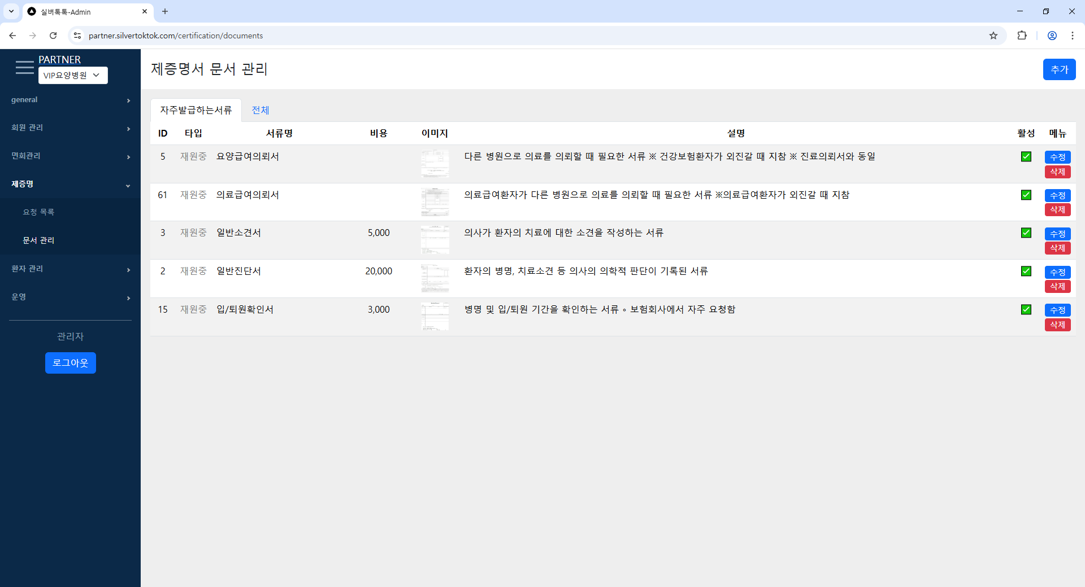
[제증명] > [문서 관리]
본원에서 발급되는 서류 종류 및 양식 추가/수정/삭제 가능
예시 이미지의 경우 EMR에서 개인정보 및 날짜 지우고 캡처하여 업로드

Slide 9
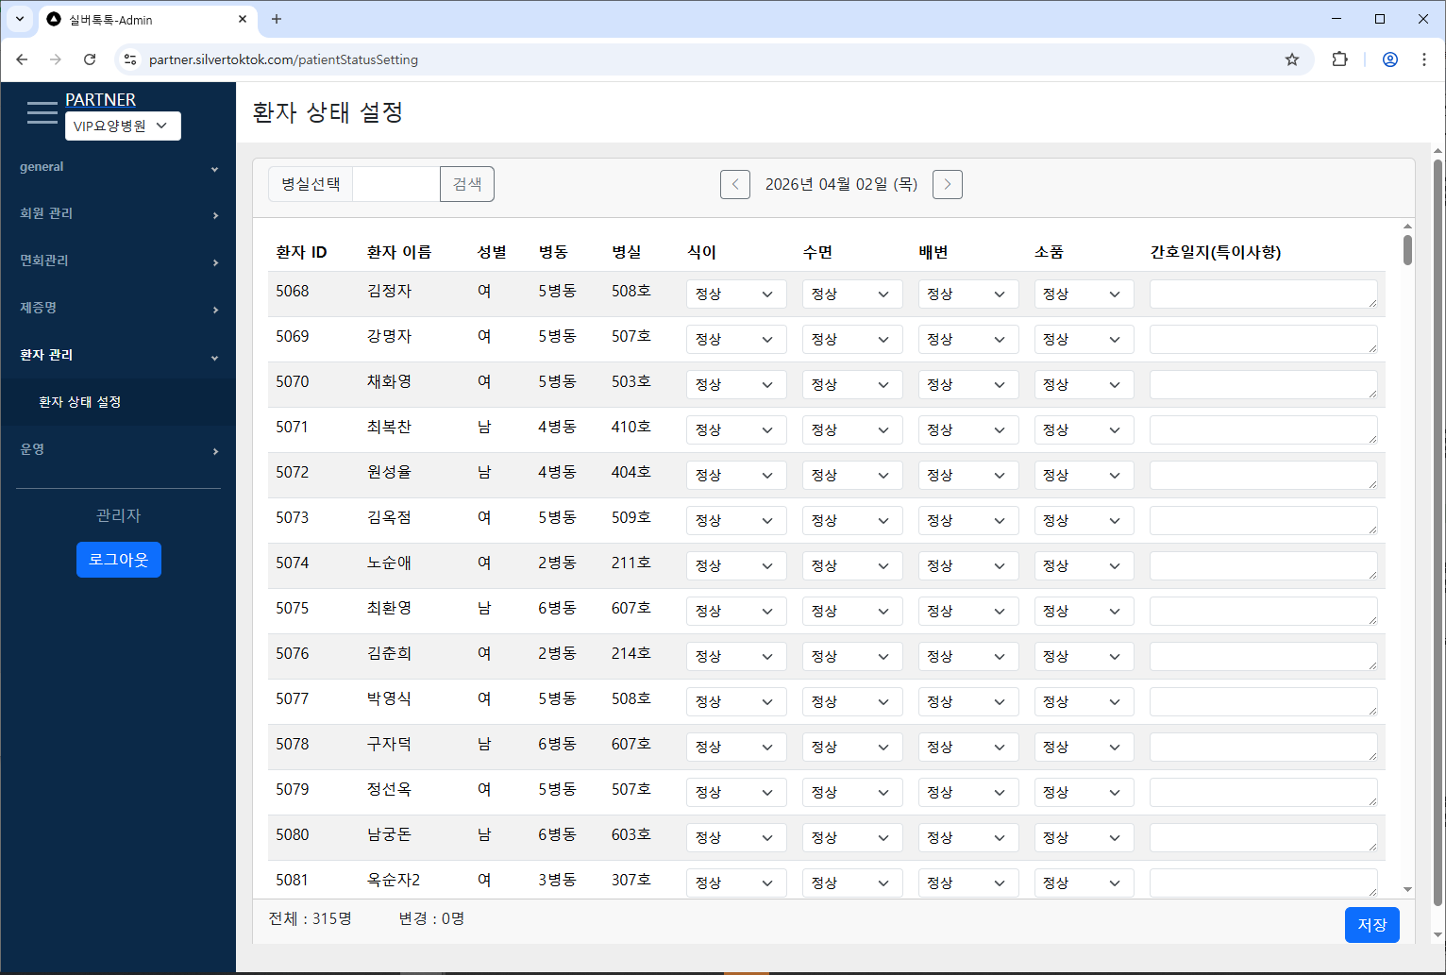
[환자 관리] > [환자 상태 설정]
환자상태 설정하여
앱 메인페이지에서
확인할 수 있는 기능
간호과 협조 필요한
기능으로 추후 진행 예정
[운영] > [설정] 메뉴에서
환자상태 보이기/숨기기
가능함.

Slide 10
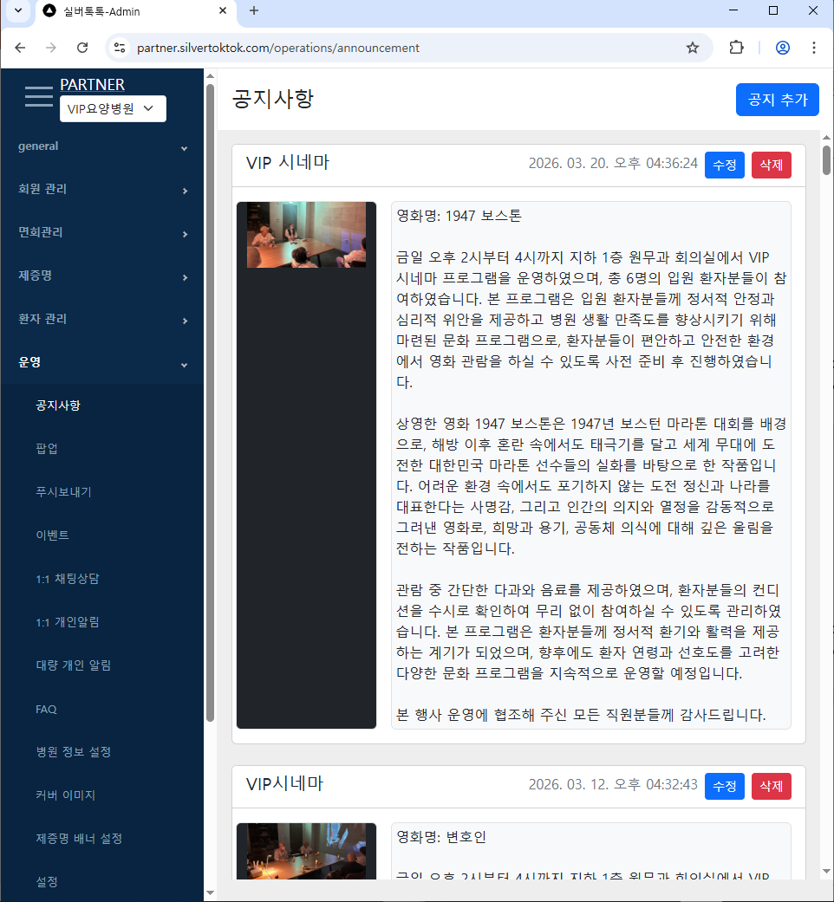
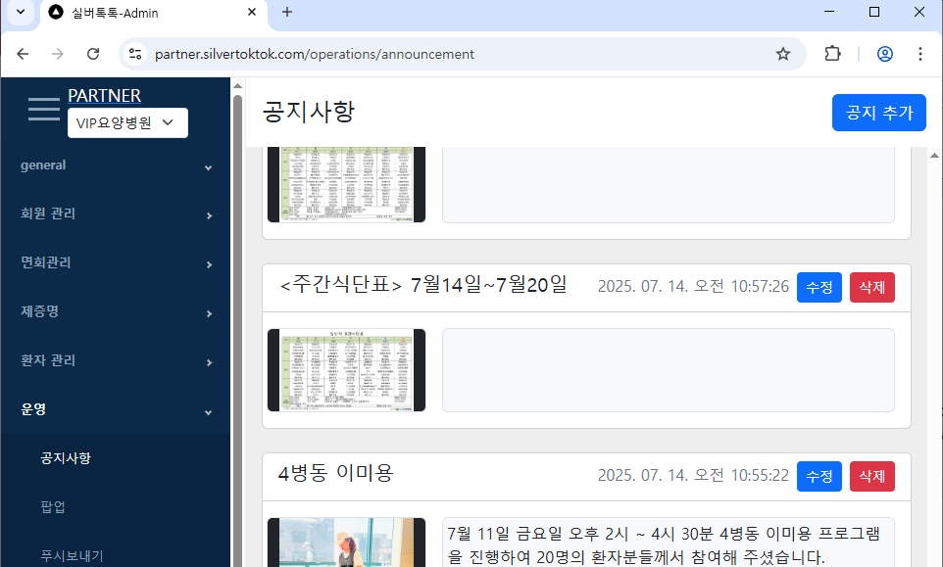
[운영] > [공지사항]
공지사항 게시 작성/수정/삭제 가능
(앱 메인페이지 ‘공지’ 영역에 보임)
식단표: 매주
VIP시네마: 매주
생신잔치: 매달 말 1회
이미용: 달에 세번(금요일마다)
사회복지프로그램: 매주 수요일(일정 변동될 수 있음)
그 외 병원 행사
*각 담당자한테 사진 받아서 모자이크 작업 후 업로드
*현재 앱 버전은 사진 확대 가능함.

Slide 11
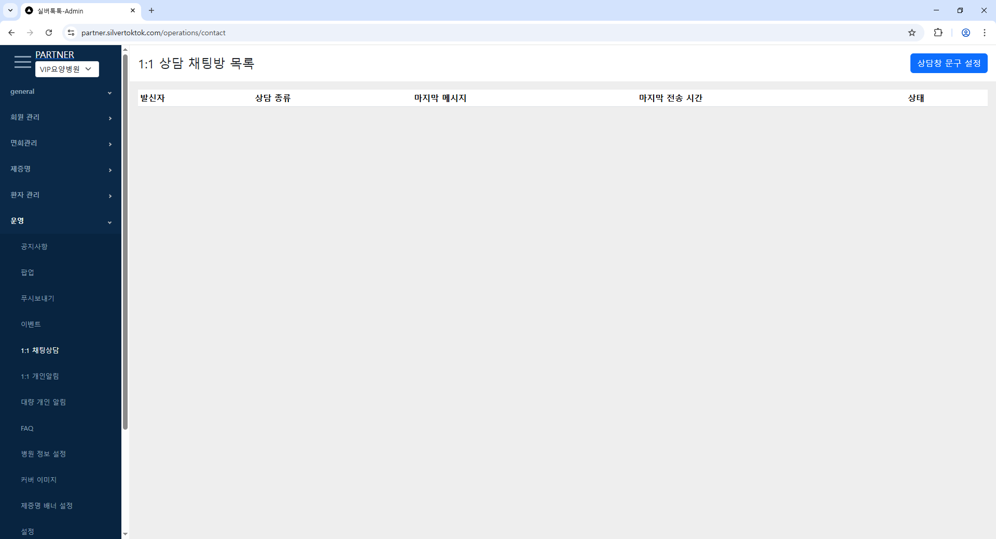
[운영] > [1:1 채팅상담]
보호자가 앱에서 1:1 상담 보내면 저장됨.
앱 현재 버전은 메인화면에 챗봇 아이콘 존재하여, 보호자들이 많이 사용할거 같지는 않음.
그러나, 수시로 확인 필요 (민원 대응)

Slide 12
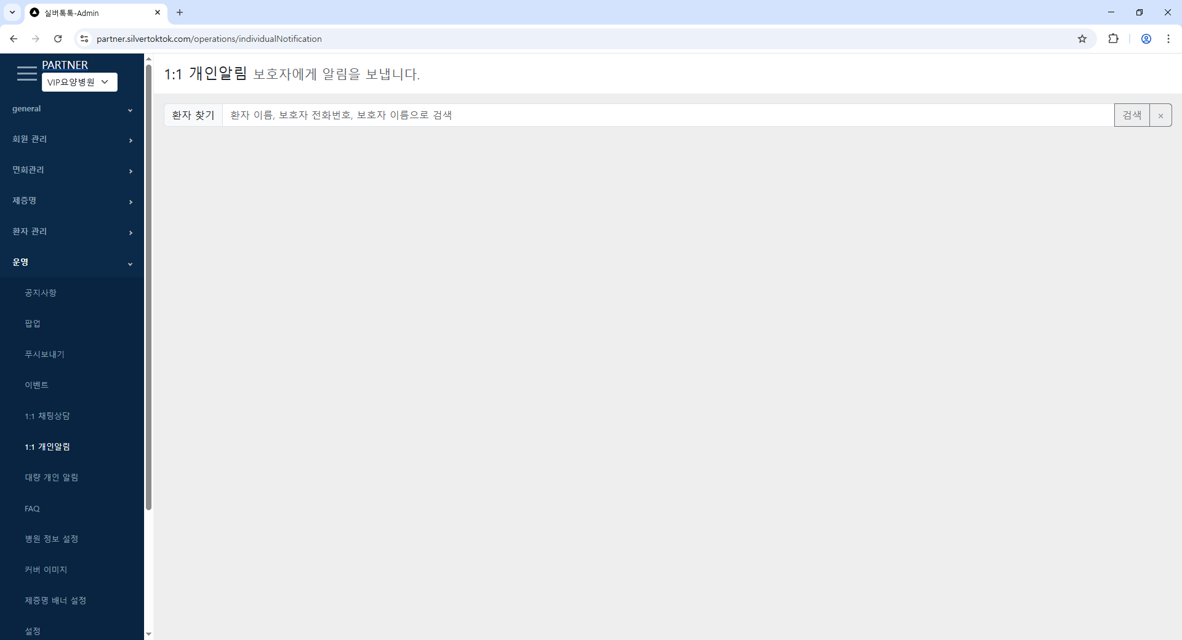
[운영] > [1:1 개인알림]
보호자에게 알림 보낼 때 사용함.
CMS에서 알림 보내면 > 해당 계정으로 로그인된 앱에서 푸시 알림 뜸.
*보호자가 알림 보내는건 불가능, 병원에서 개인알림 필요시 사용

Slide 13
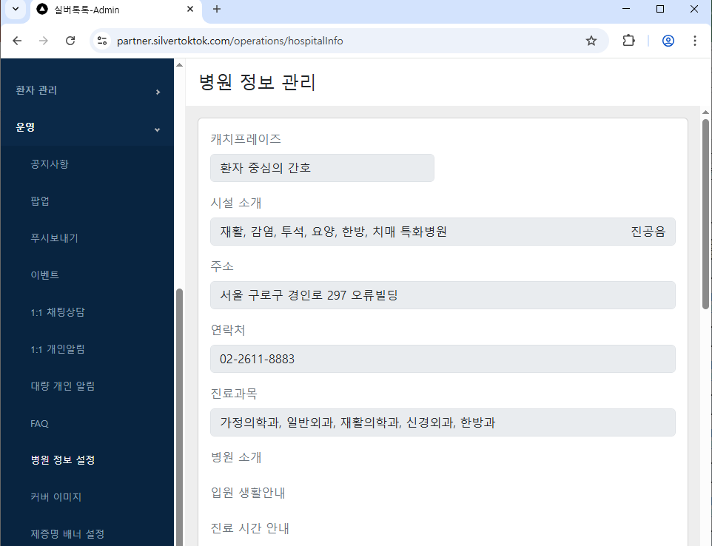
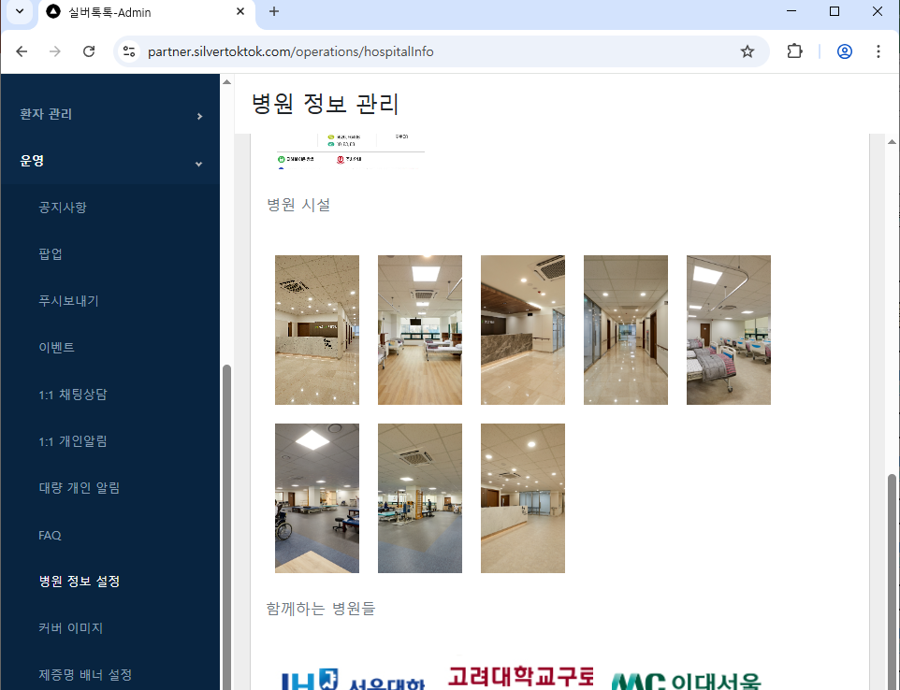
[운영] > [병원 정보 관리]
새로 들어오는 장비, 새로 적용되는 특수한 특성 있을 경우 추가 필요
진료과목: 주치의 입/퇴사에 따라 변경될 수도 있으니 변경될 경우 수정 필요
시설사진, 협력병원 수정 가능

Slide 14
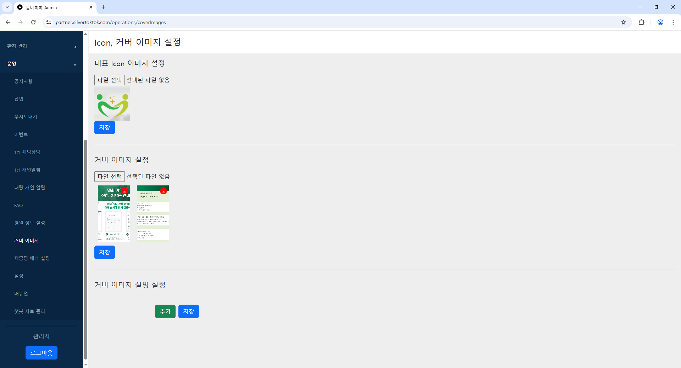
[운영] > [커버 이미지]
대표 이미지 설정 가능
커버 이미지 설정 가능
*커버 이미지 설정 시 앱 메인화면에 뜸. (현재버전 자동 슬라이드 기능 X)
커버 이미지 설명 설정 가능
*설정 시 앱 메인화면에 텍스트로 뜸.

